Slide 1
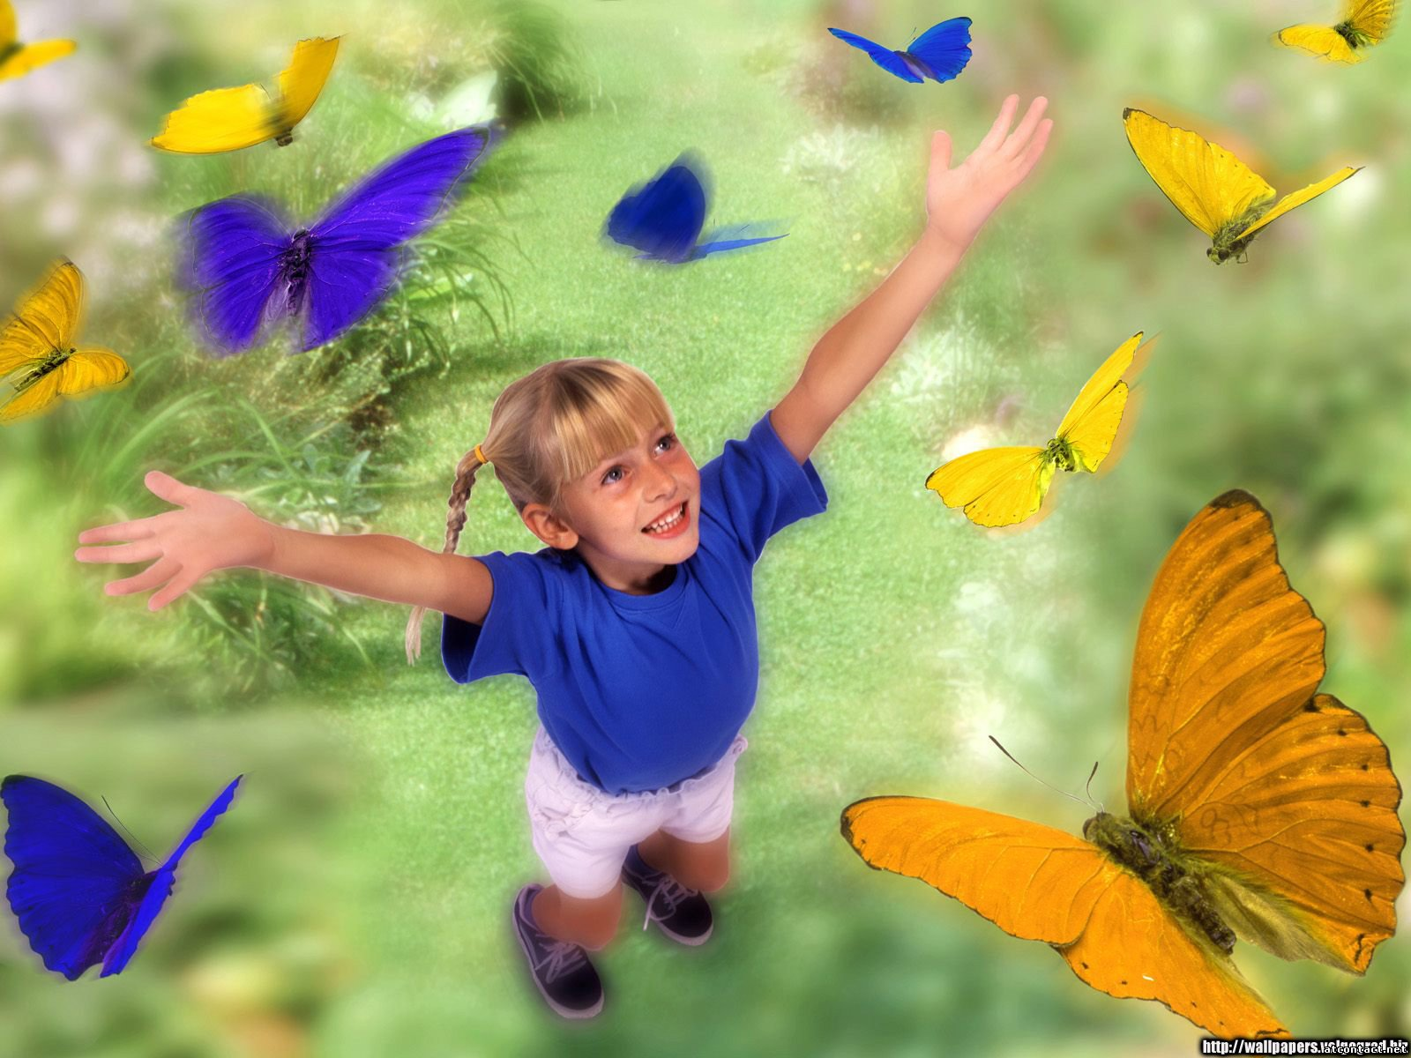
Развитие творчества детей
ЭМОЦИОНАЛЬНОСТЬ…
ИНТЕРЕС…
АКТИВНОСТЬ…

Slide 2
Творчество -
это непрерывный процесс всестороннего развития личности ребенка. Посредством изобразительной деятельности ребенок развивает наблюдательность, внимание, образное и предметное мышление, память, мелкую моторику, овладевает чувством цвета, формы и вкуса, развивает воображение и фантазию.

Slide 3
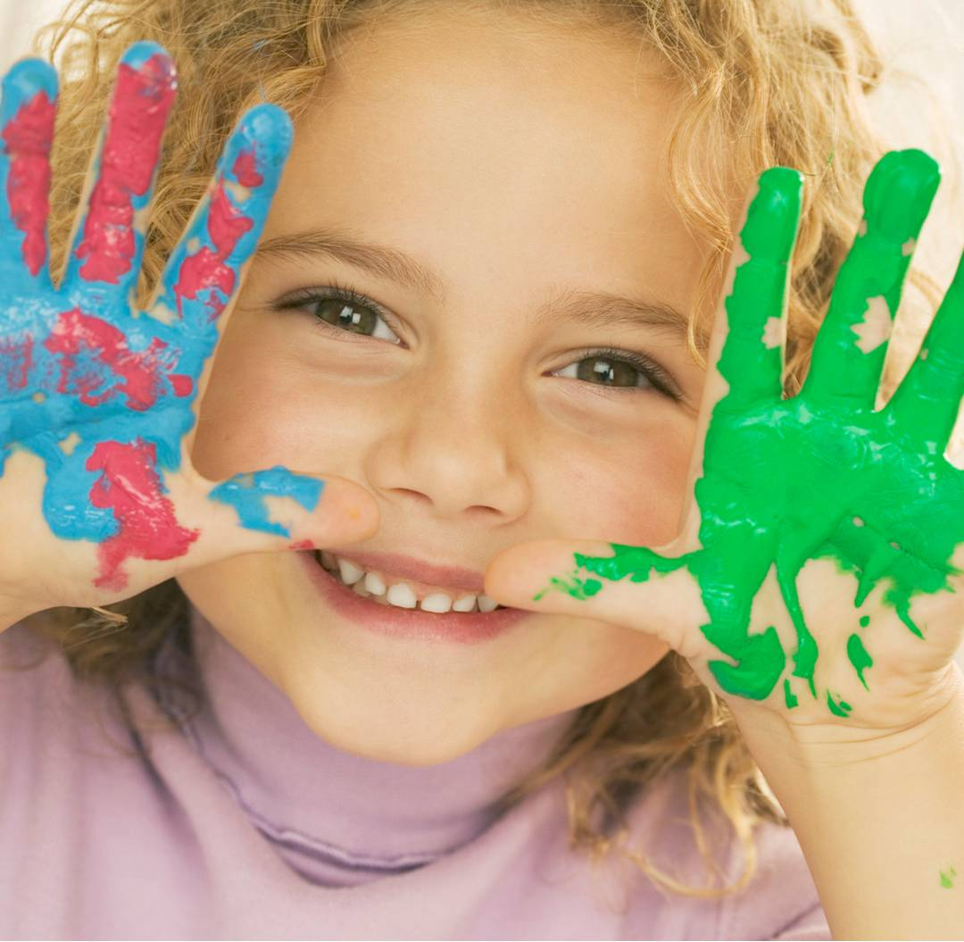
Темы презентации:
чувство цвета
цвет и ассоциации
нетрадиционные приемы рисования
декоративно –
прикладное
творчество
бумагопластика
лепка из различных материалов
экопластка
интегрированное обучение в искусстве

Slide 4
Чувство цвета
С момента рождения ребенка окружает яркий многоцветный мир. Цветовое познание ребенка строится на представлениях о сенсорных эталонах цвета. Это так называемые «хроматические» (цветные) цвета спектра. Их семь, как и цветов радуги:
Каждый - красный
Охотник - оранжевый
Желает - жёлтый
Знать - зелёный
Где - голубой
Сидит - синий
Фазан - фиолетовый
И «ахроматические» цвета – белый, серый, чёрный.

Slide 5
Смешение цветов
синий
красный
желтый
Первичные
Из них путем смешивания получаются все остальные
зеленый
желтый
синий
Цвета, полученные путем смешивания
Вторичные
Третичные
Основной + дополнительный
Желтый + зеленый = желто-зеленый
(получение оттенков)
Notes:
Чувство цвета

Slide 6
Цвет и ассоциации
Цвет – это клавиш, глаз – молоточек, душа – многострунный рояль…
Кандинский В.В.
Представления о предмете, слове, свойстве, звуке ассоциируется с определённым цветом.
Есть конкретные цветовые ассоциации: солнце – желтый цвет, трава – зеленый и т.д., а какие ассоциации вызовет, например, чье-либо имя или звуки леса или детская улыбка?
Notes:
Цвет и ассоциации

Slide 7
Тоска бывает зеленой, скука — серой. А какого цвета любовь, счастье, покой, ревность, гнев, доброта, горе, печаль, восторг, радость, удивление, сострадание, злость, зависть?

Slide 8
Цветные стихи
Желтые/ Солнце, подсолнух, лист/
Желтые мысли, звезды, песок/ желтый
Зеленые/ глаза леса, дерево, листья/
Песня зеленой лягушки/зеленое море травы/зеленое сердце человека/бьется спокойно
Красный/ красный ангел заката/
В сердце стучит любовь/ красный

Slide 9
Нетрадиционные приемы рисования
Кляксография
Точечный рисунок
Поролоновый рисунок
Рисование шерстяной ниткой
Рисуем воском
Пальчиковая живопись
Монотопия
Рисование на мокрой бумаге
Рисование солью
Notes:
Нетрадиционное рисование

Slide 10
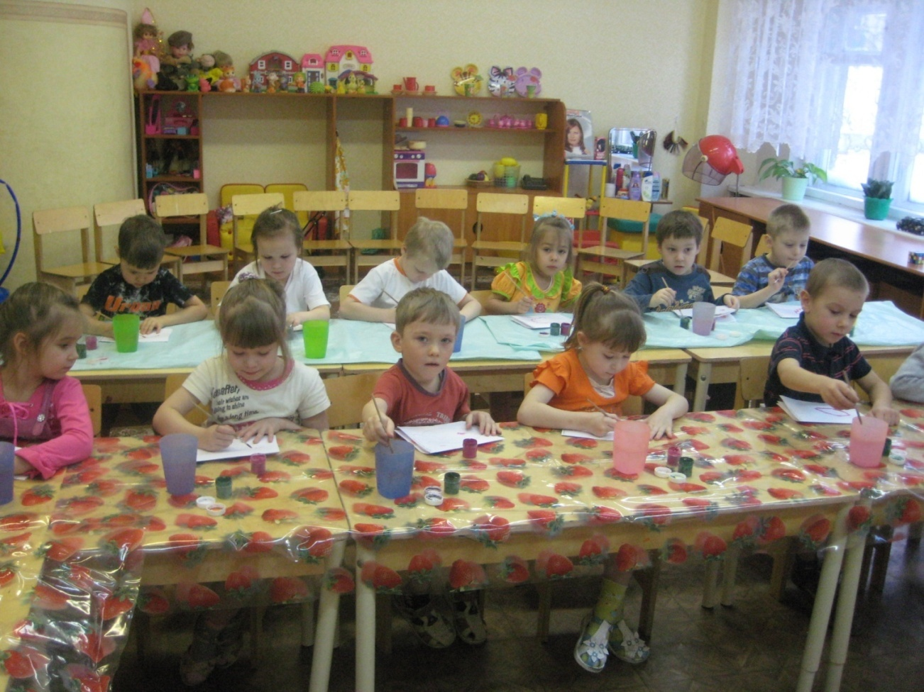
Мы рисуем…

Slide 11
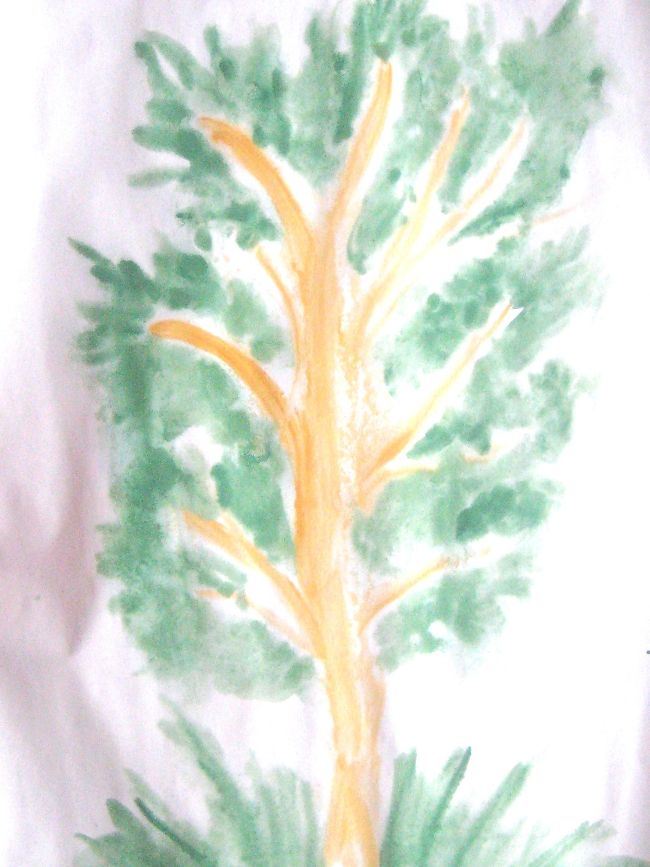
Рисование на мокрой бумаге гуашью

Slide 12
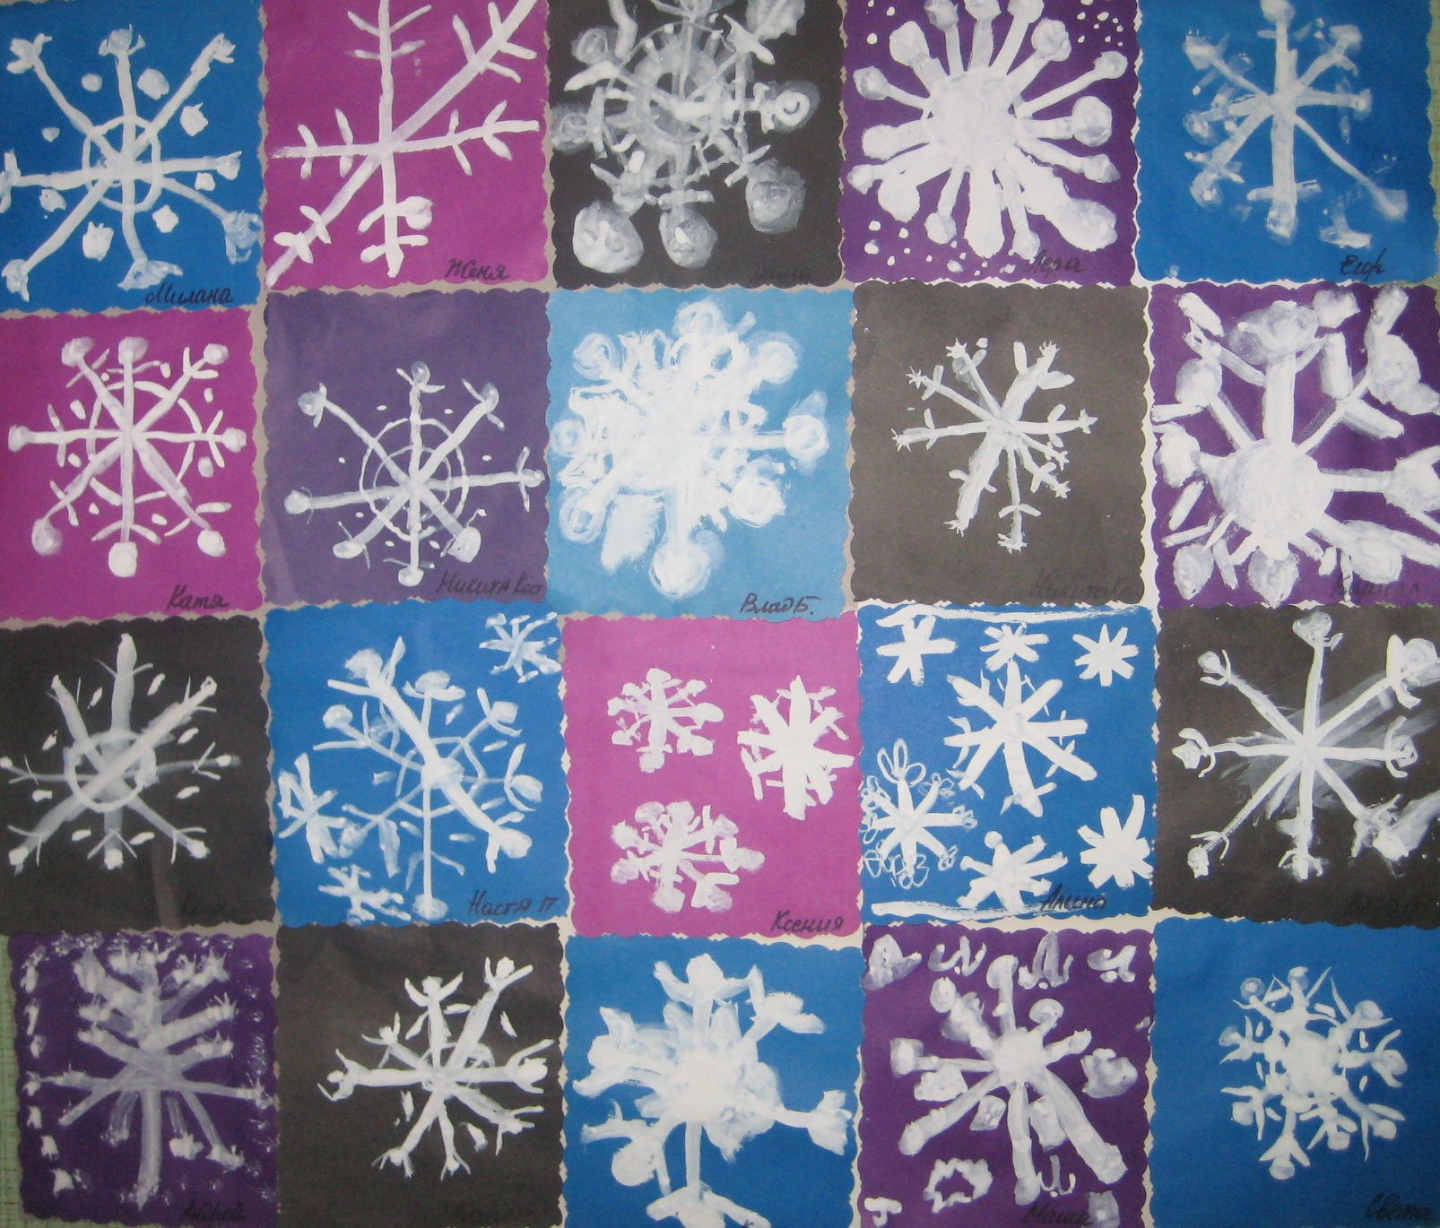
Декоративное рисование «Волшебные снежинки»

Slide 13
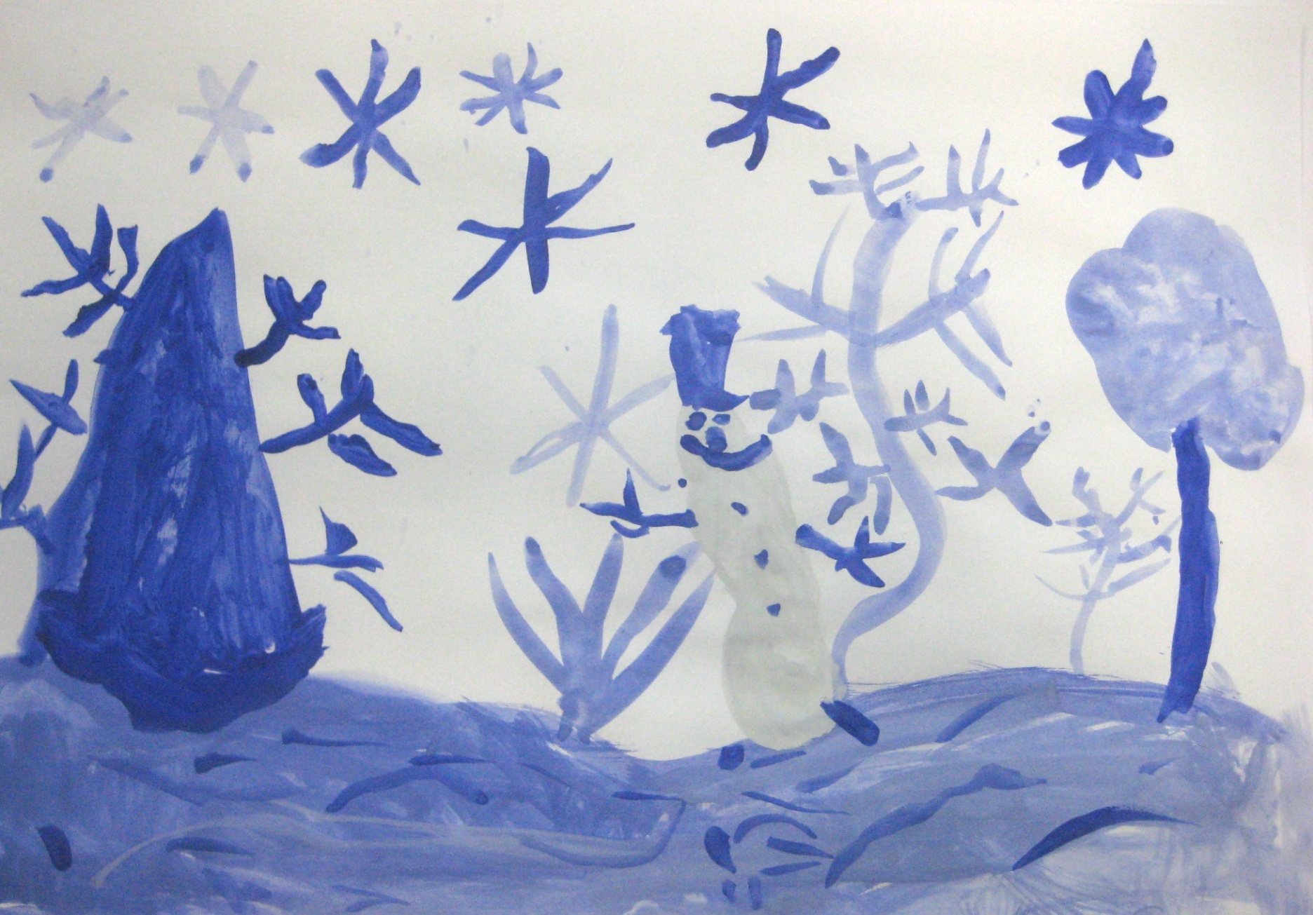
Метод смешивания синей и белой красок для получения различных оттенков

Slide 14
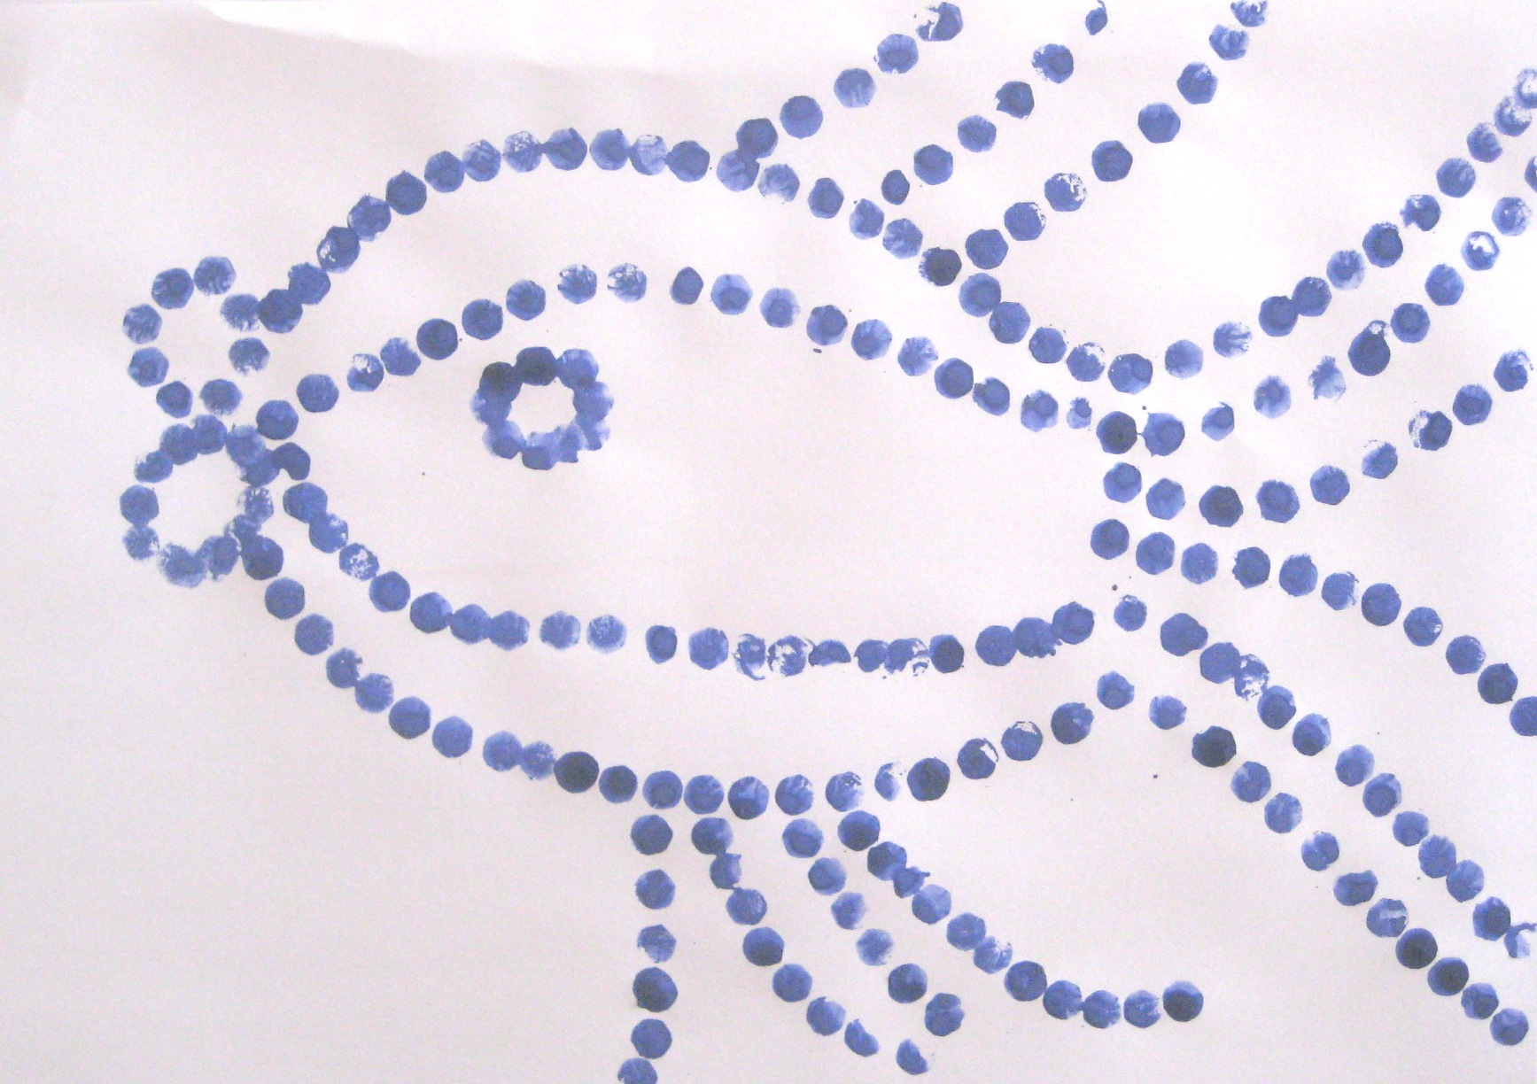
Рисование точечное
ватной палочкой

Slide 15
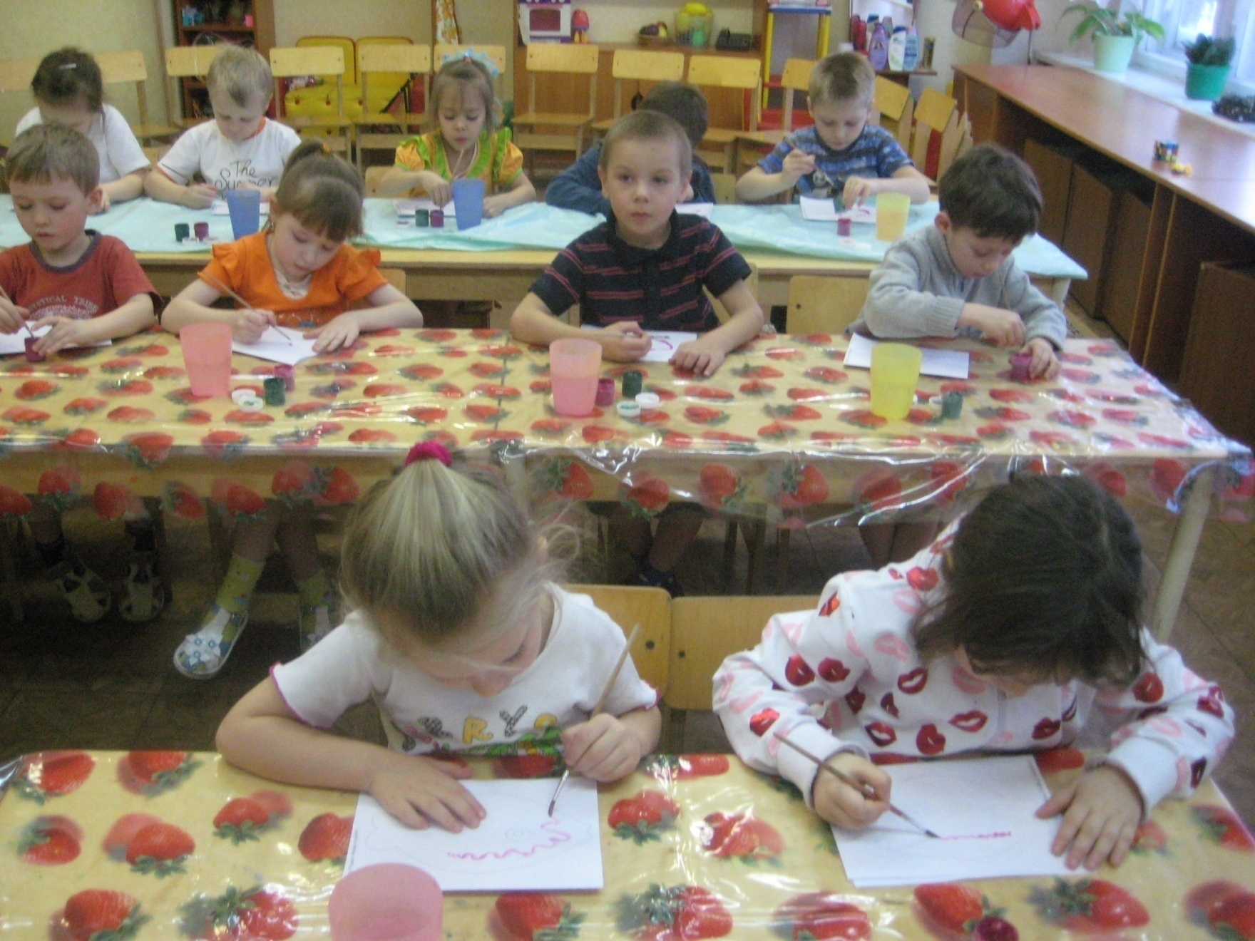

Slide 16
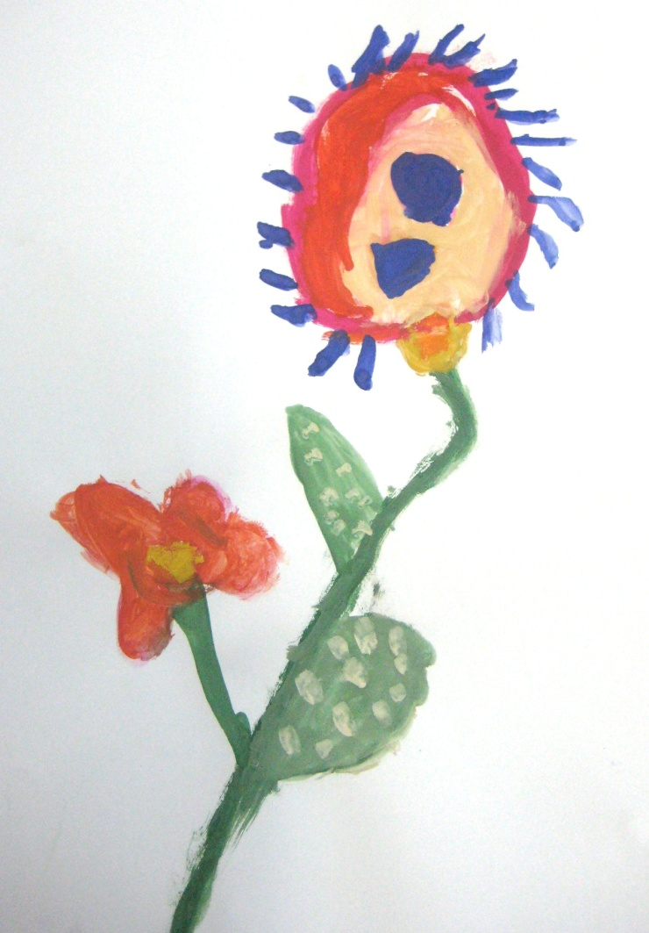
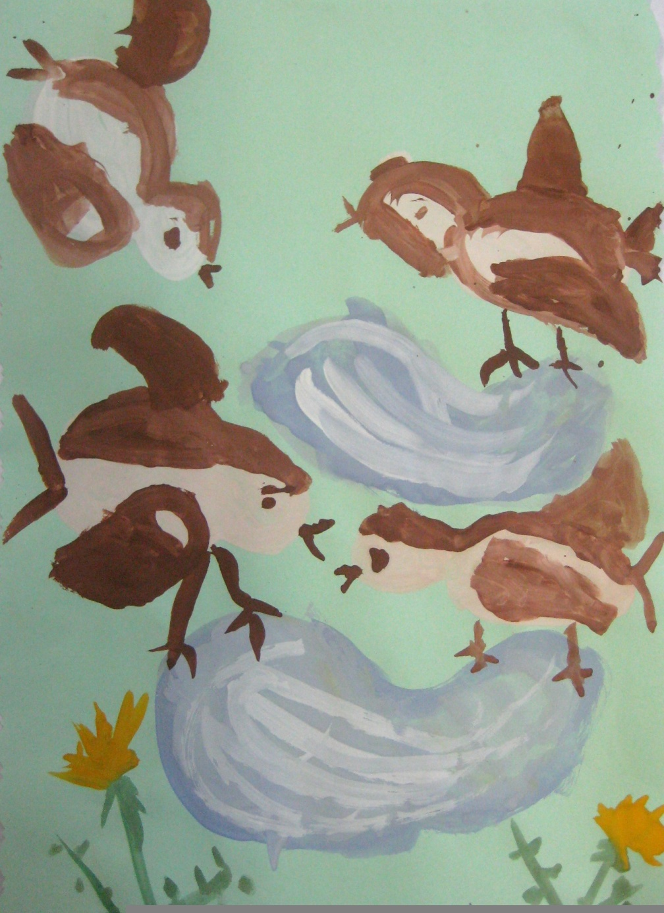
На пороге Весна…

Slide 17
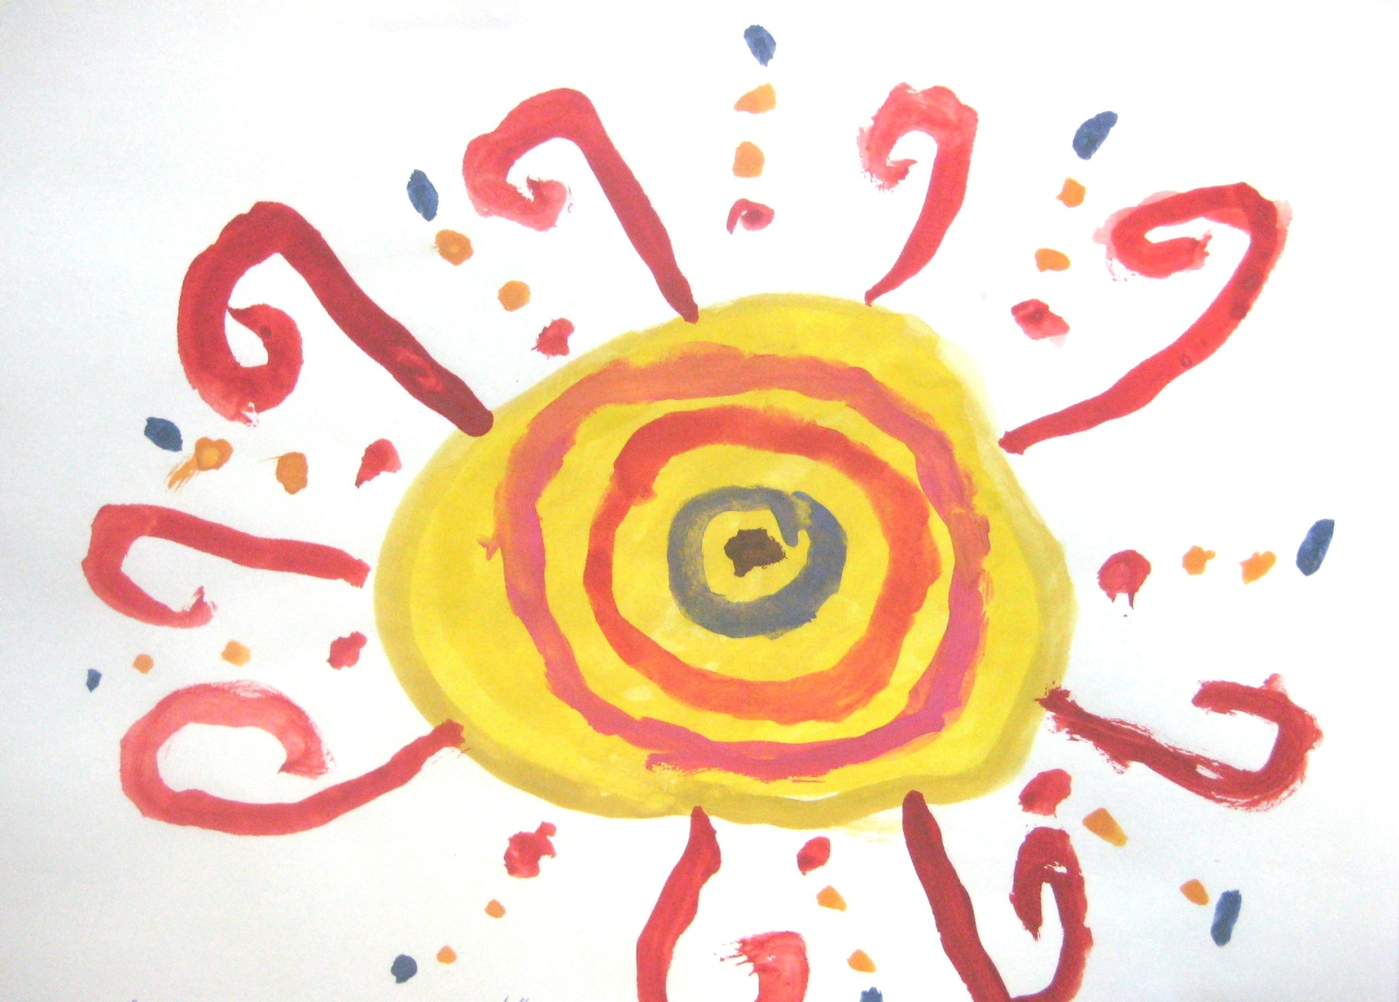
Рисование декоративное
«Солнышко, нарядись!»

Slide 18
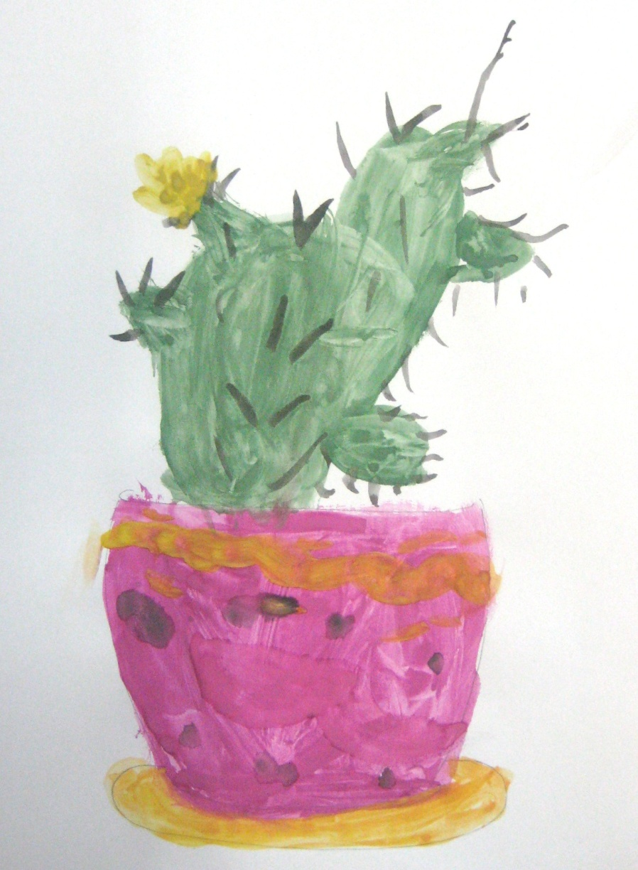
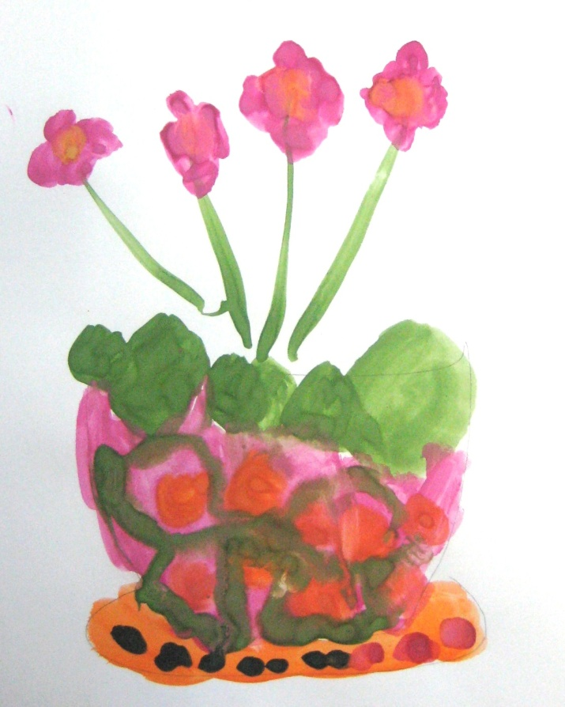
Рисование с натуры

Slide 19
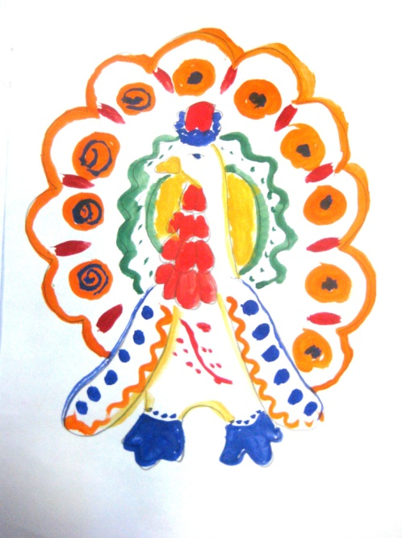
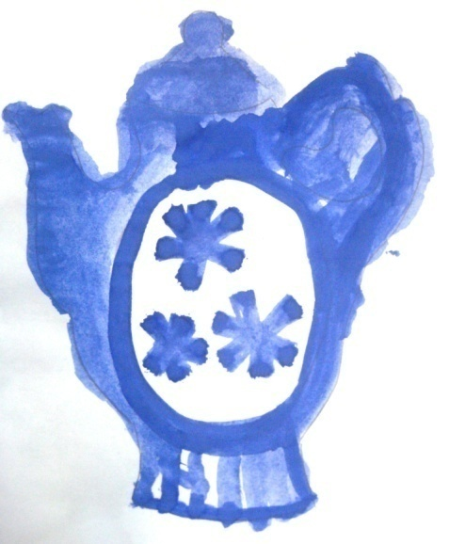
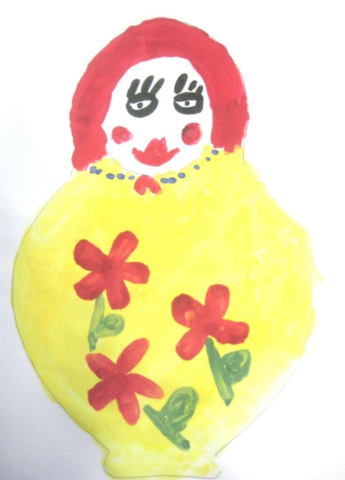
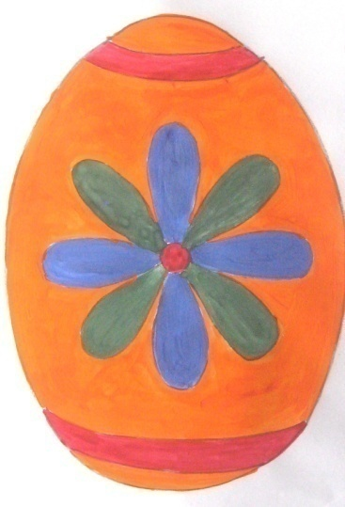
Декоративно-прикладное
творчество
Рисование, лепка, аппликация
Знакомство детей с народными промыслами, сформировать навыки технического исполнения видов росписи, формирование у детей отношение к цвету как важнейшему свойству в развитии эстетического вкуса.
Виды народных промыслов:
Дымковская игрушка
Золотая хохлома
Матрешки
Жостовская роспись
Керамика
Гжель
Писанки

Slide 20
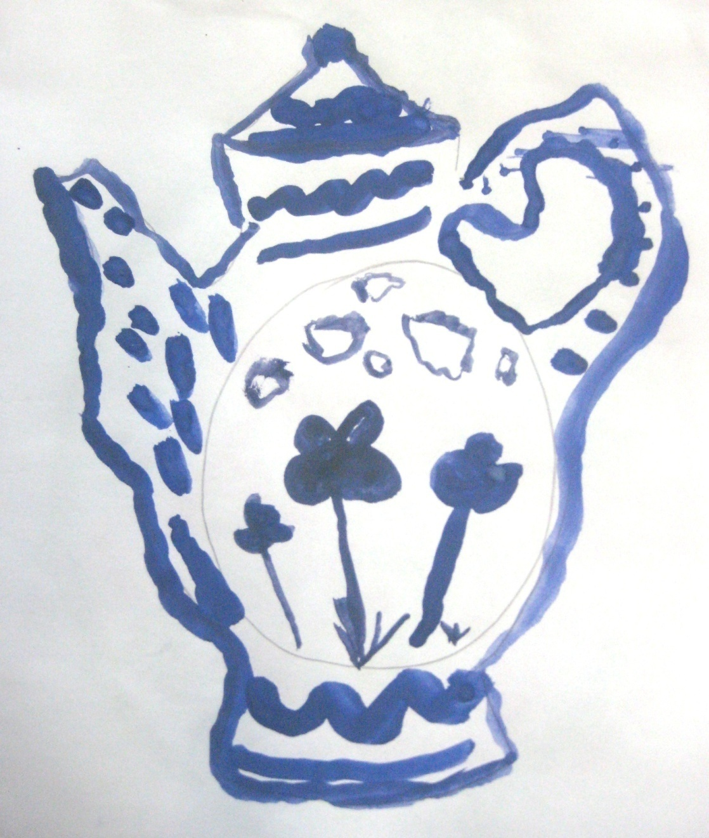
Гжель.

Slide 21
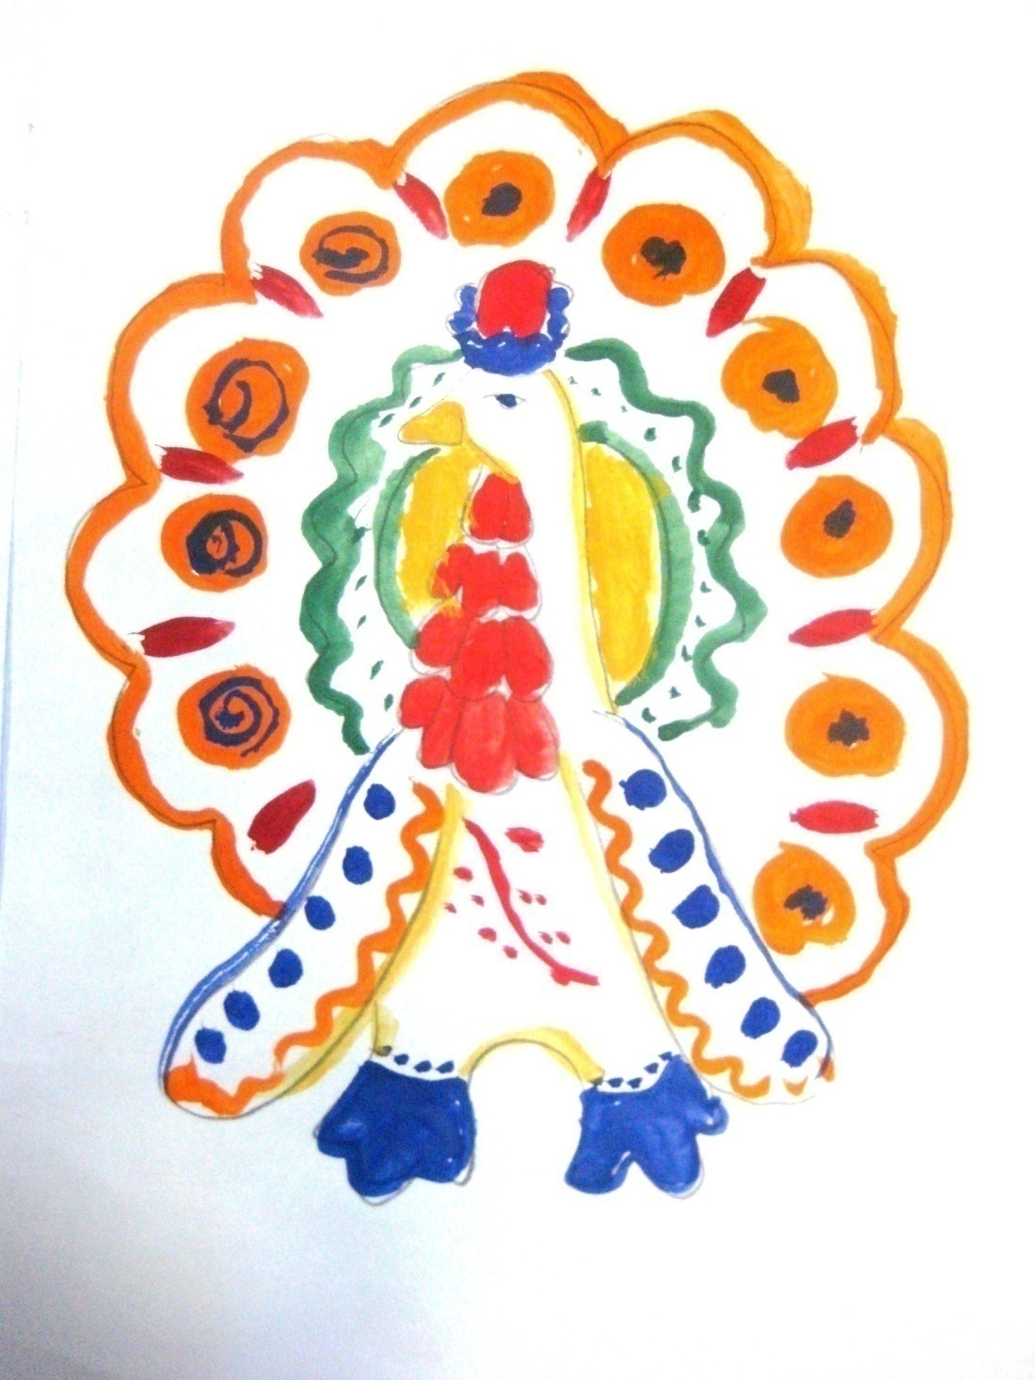
Дымковская игрушка

Slide 22
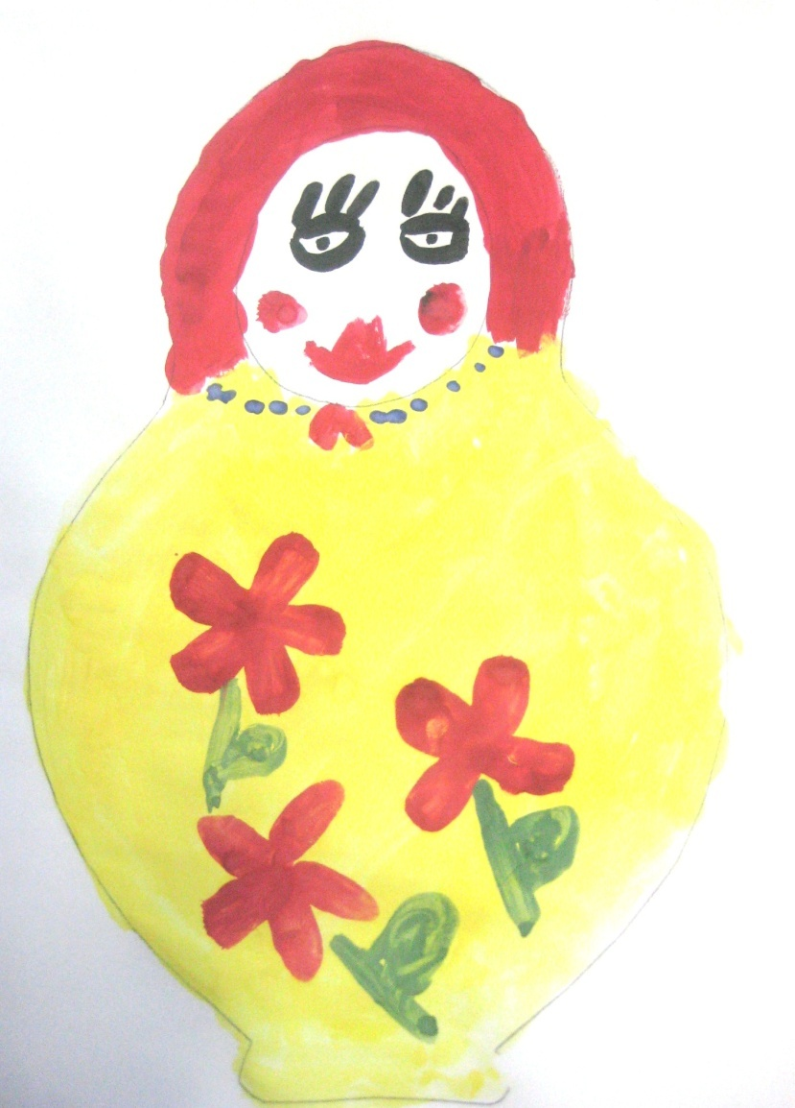
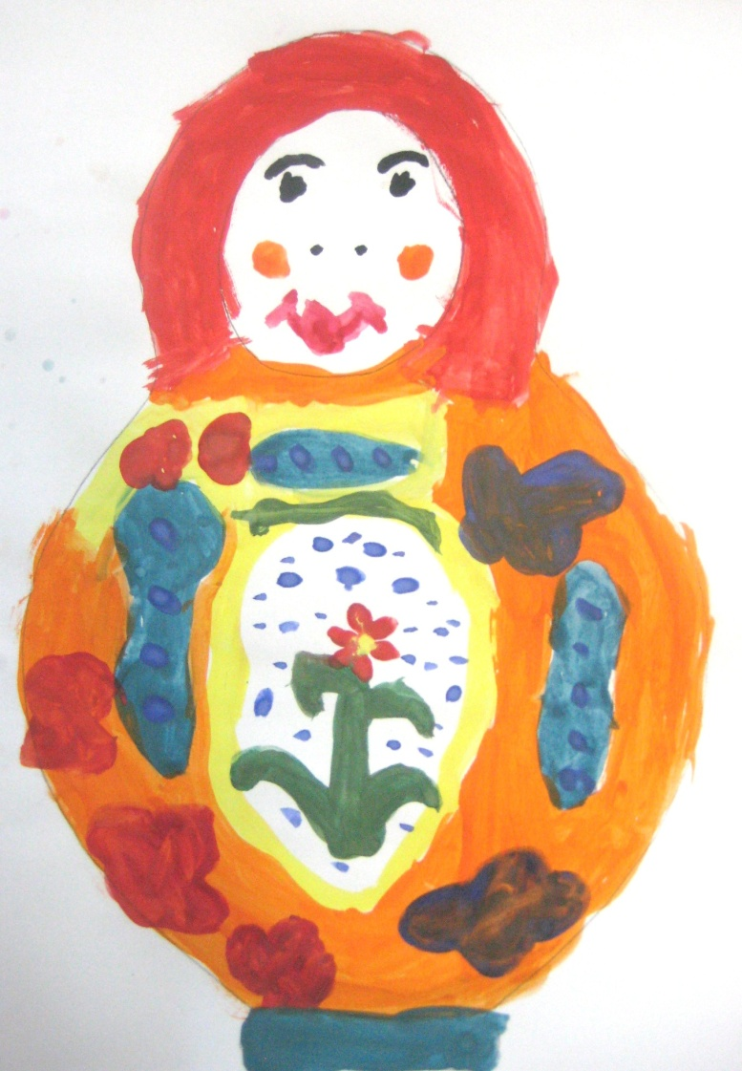
Русская матрешка

Slide 23
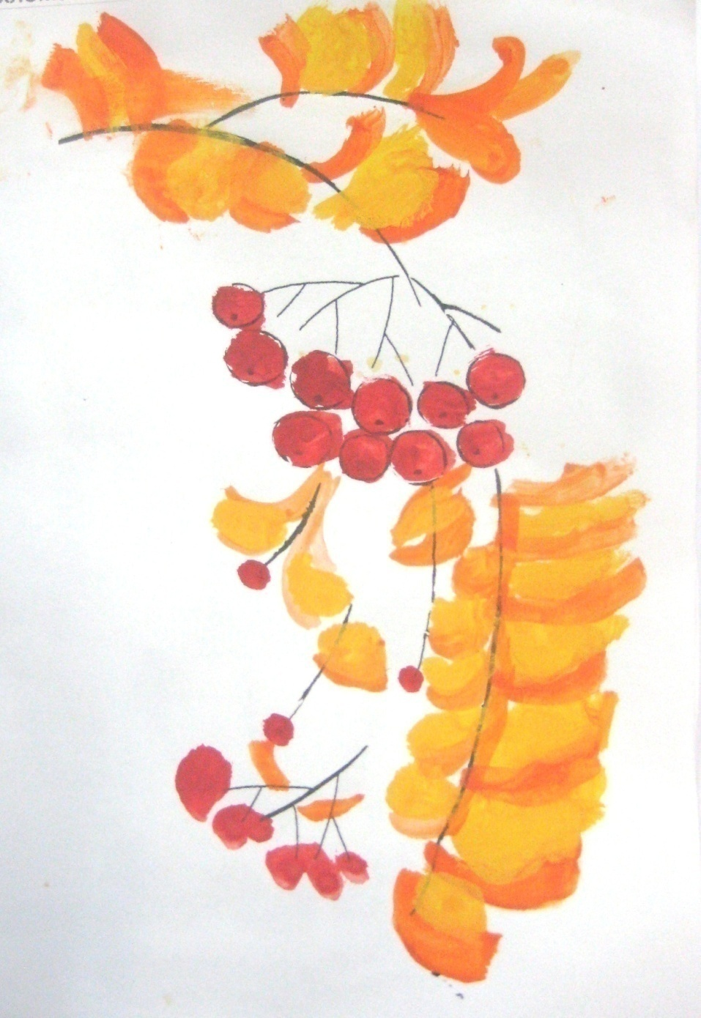
Золотая хохлома

Slide 24
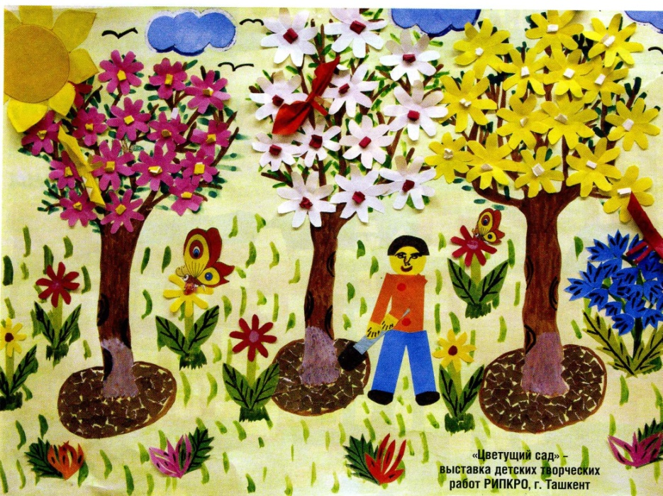
«Бумажное творчество»
бумагопластика
Объемная аппликация
Коллаж
Киригами
Вырезание

Slide 25
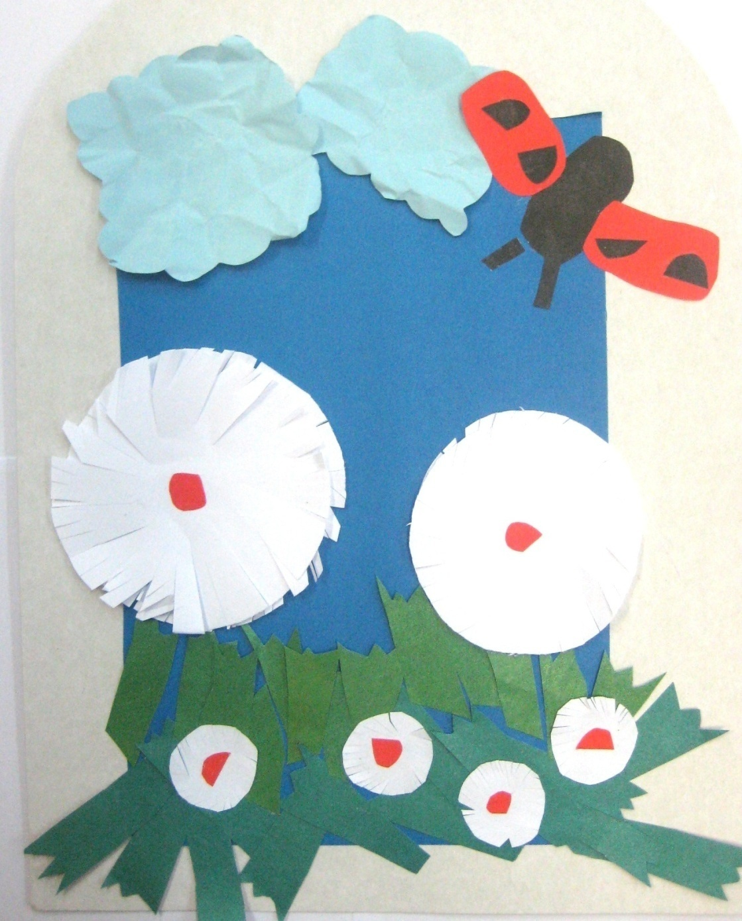
Аппликация – прикладывание, приклеивание кусочков какого-либо материала другого цвета, орнамент.

Slide 26
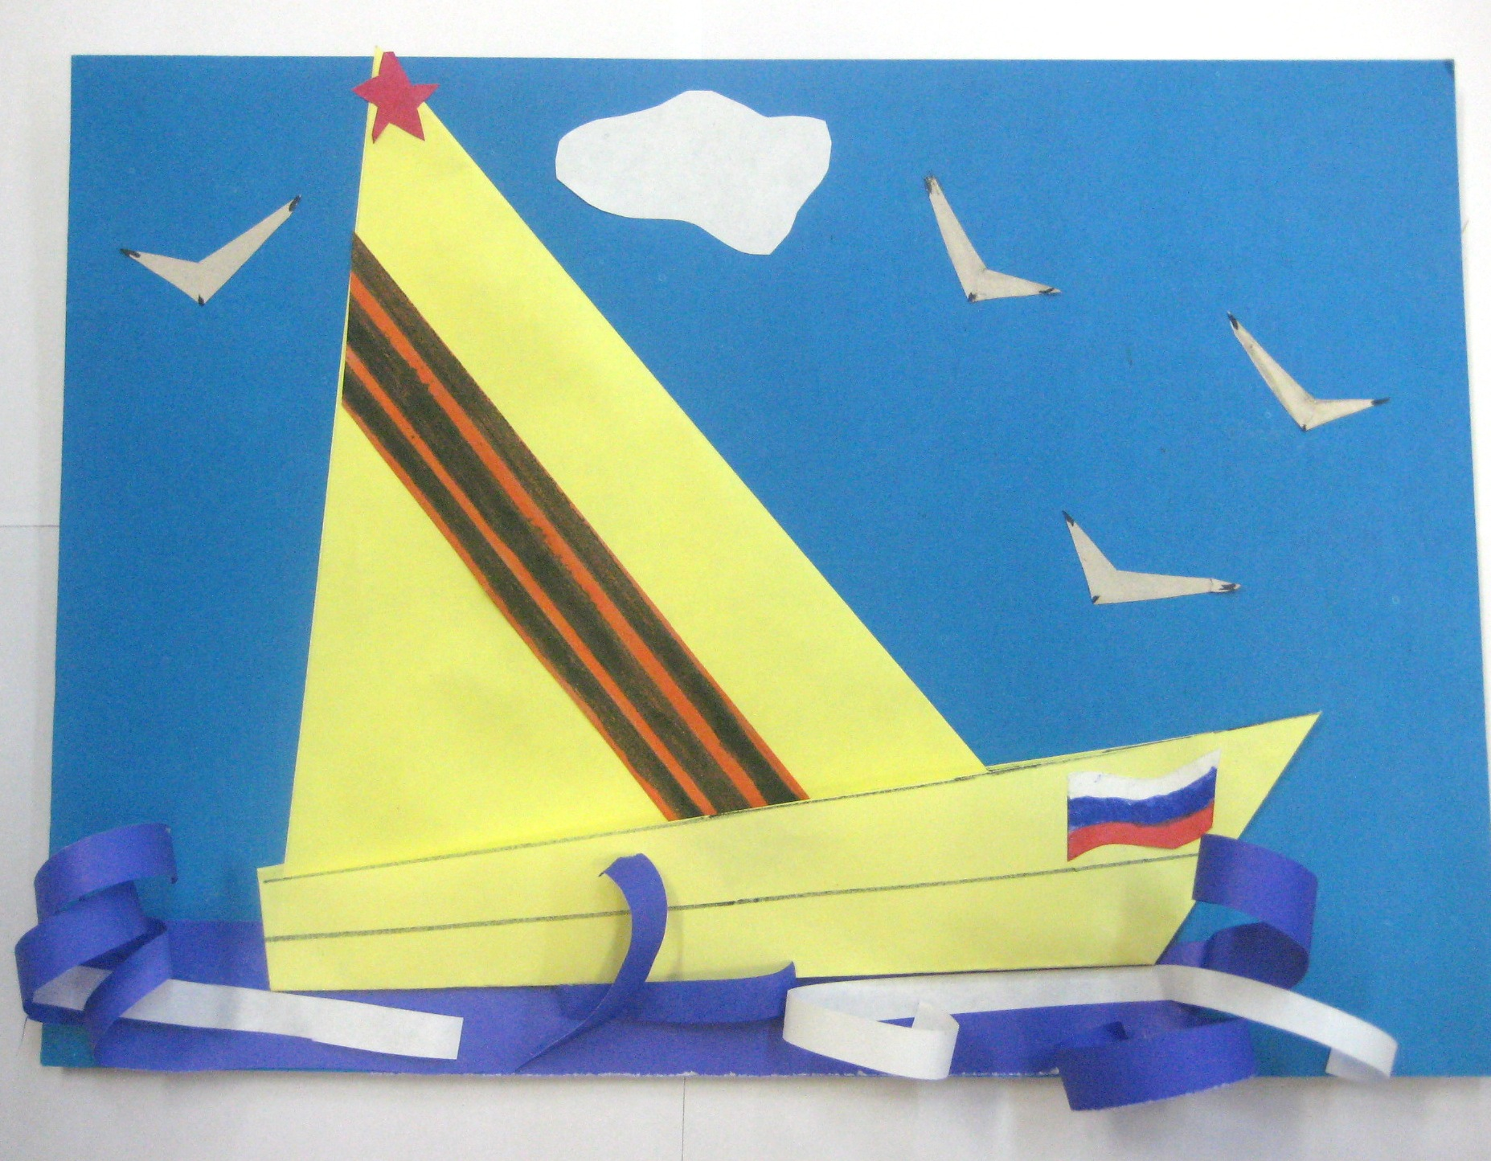
Мир детских фантазий…

Slide 27
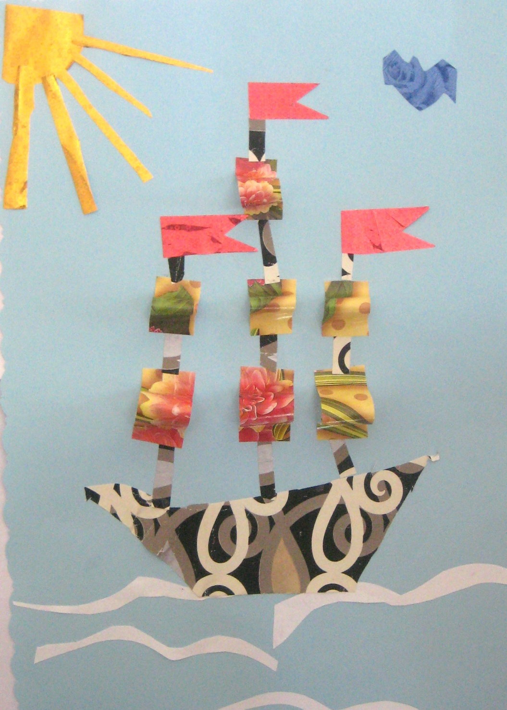
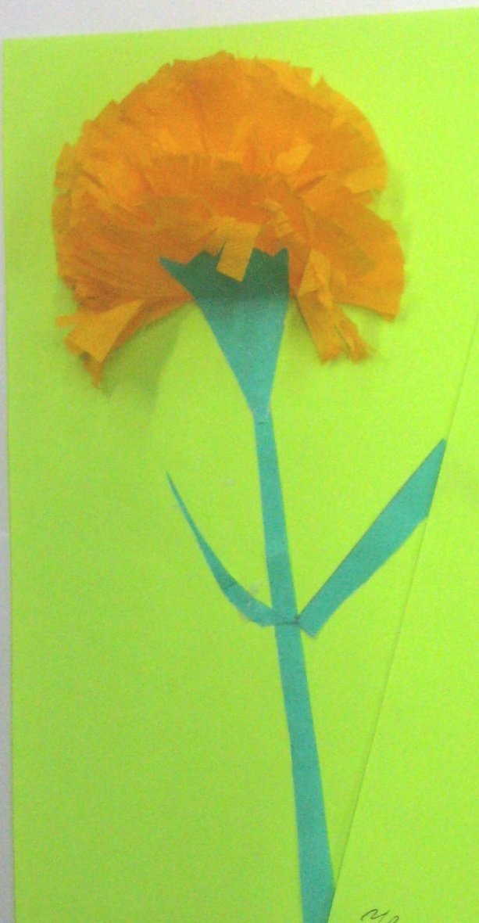
Объемная аппликация

Slide 28
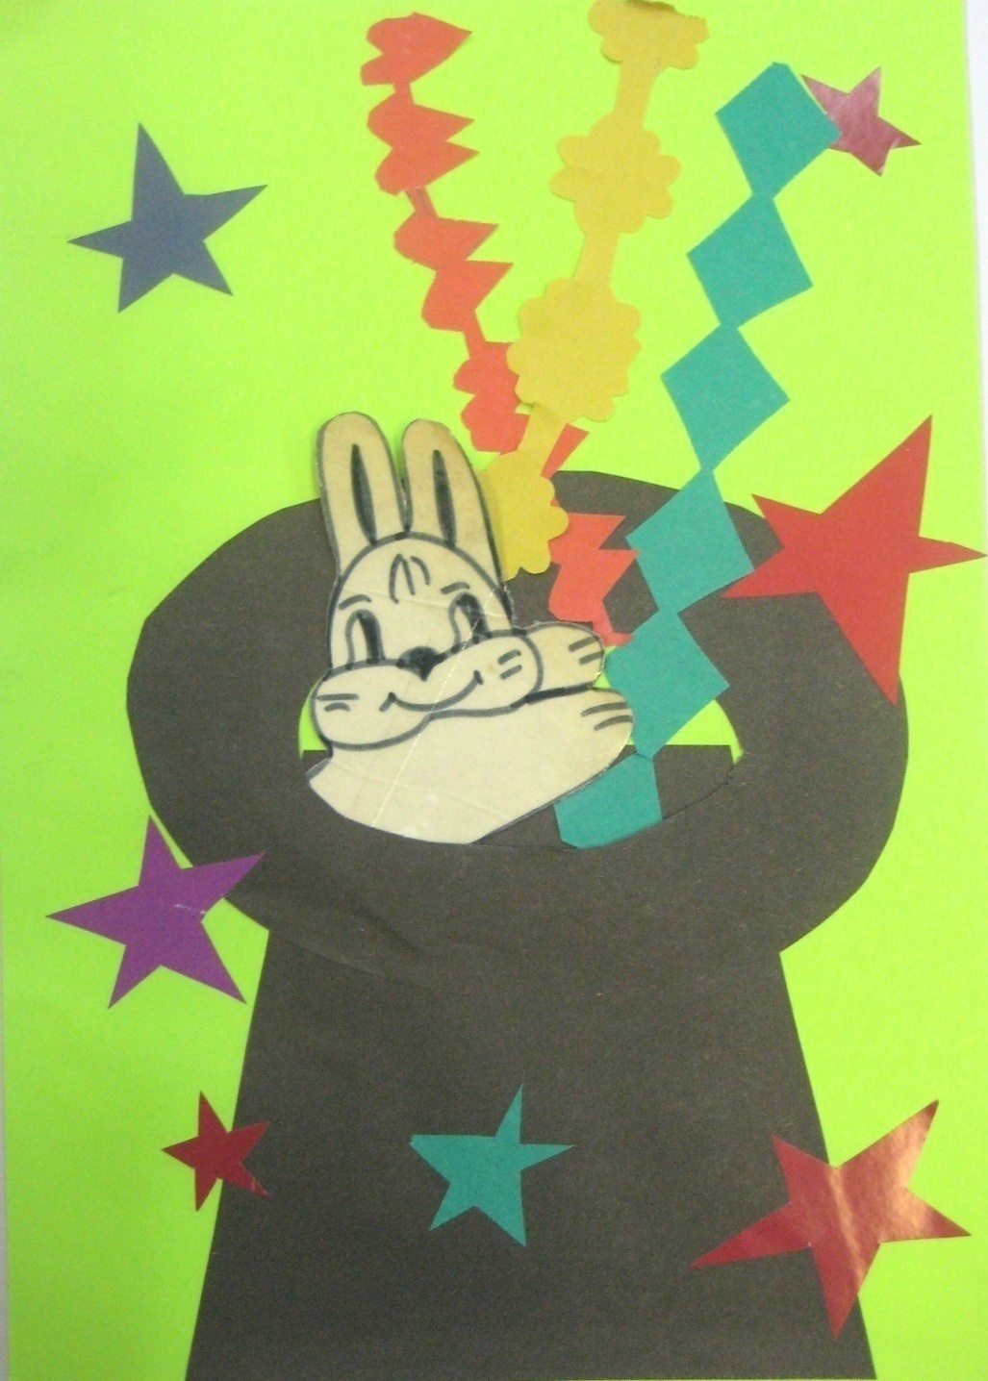
Коллективная аппликация «Шляпа фокусника»

Slide 29
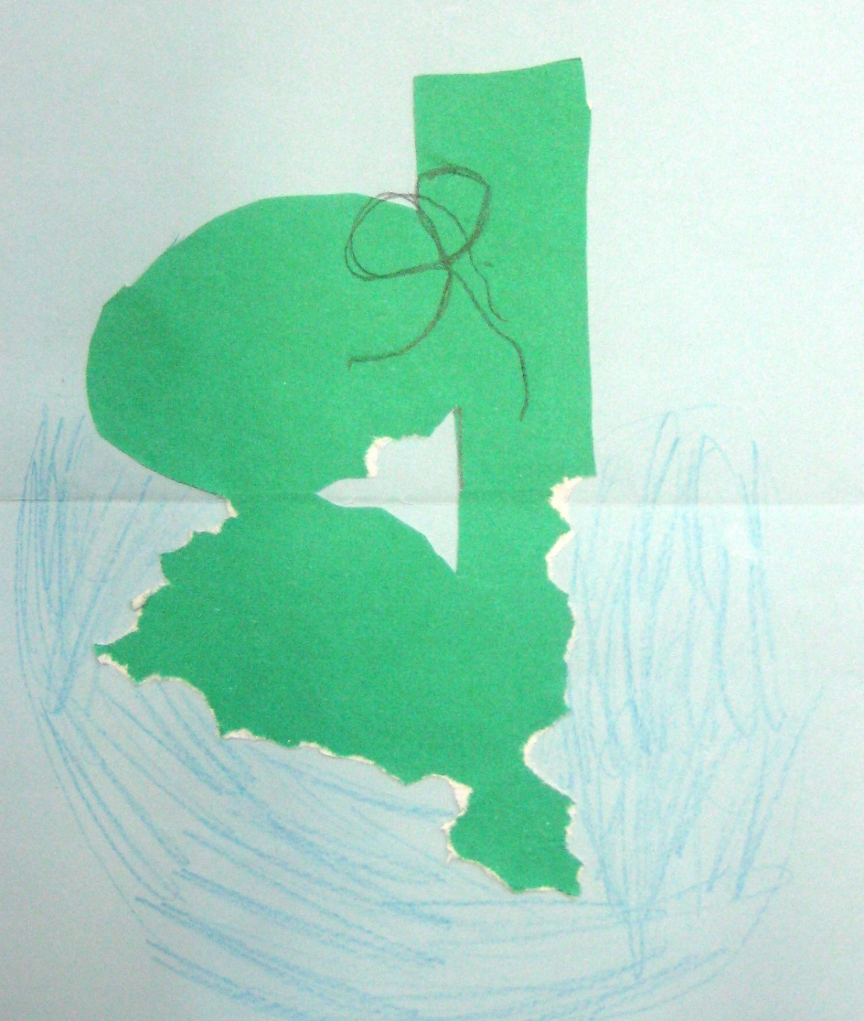
Обрывная симметричная аппликация

Slide 30
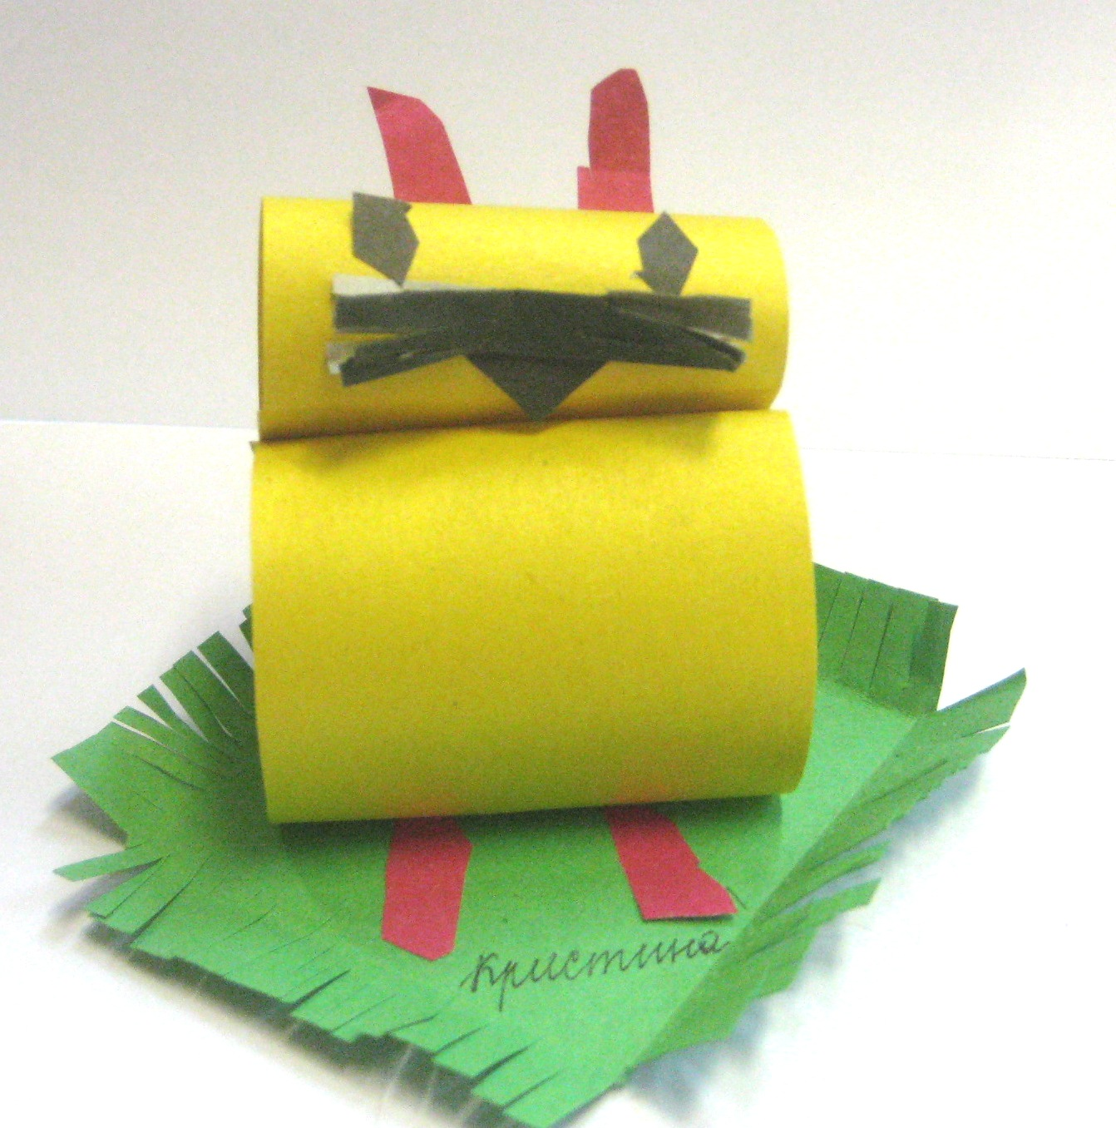
Конструирование из бумаги

Slide 31
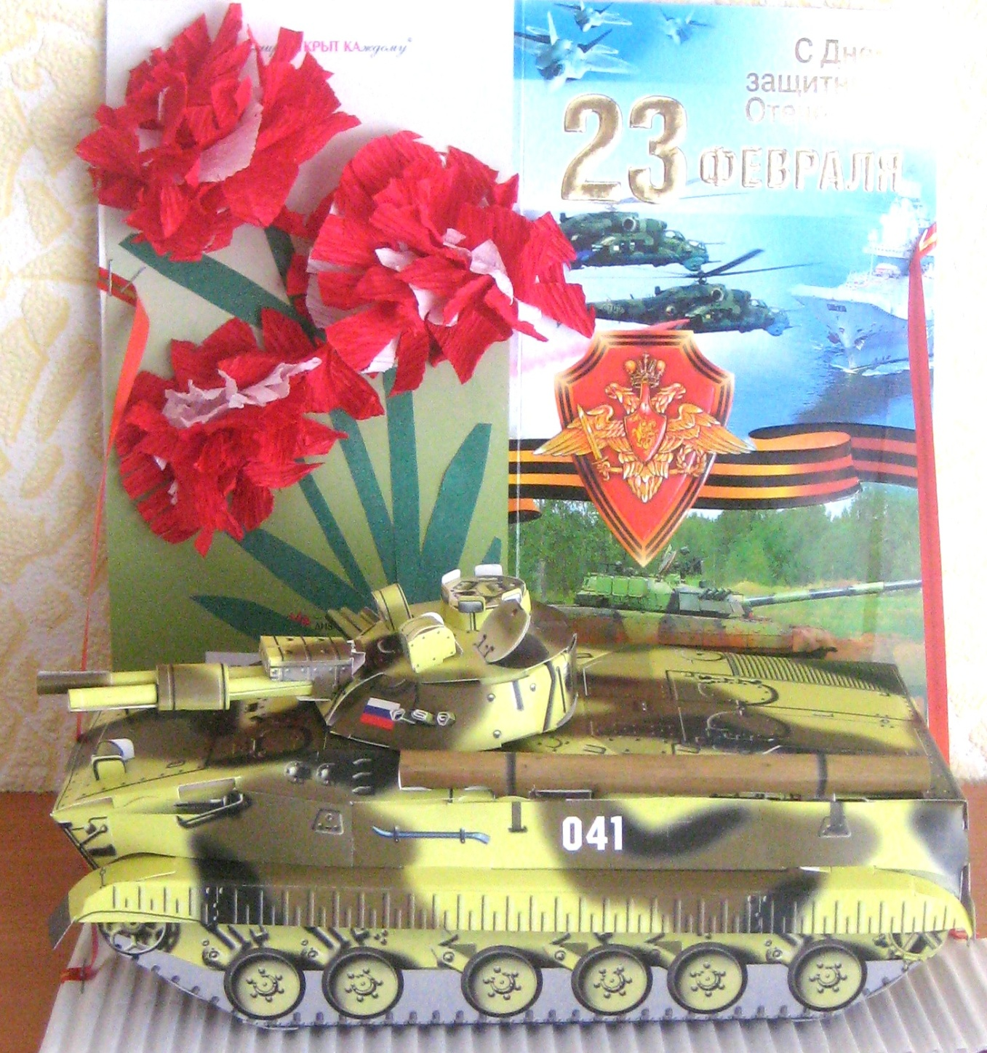
Конструирование из бумаги

Slide 32
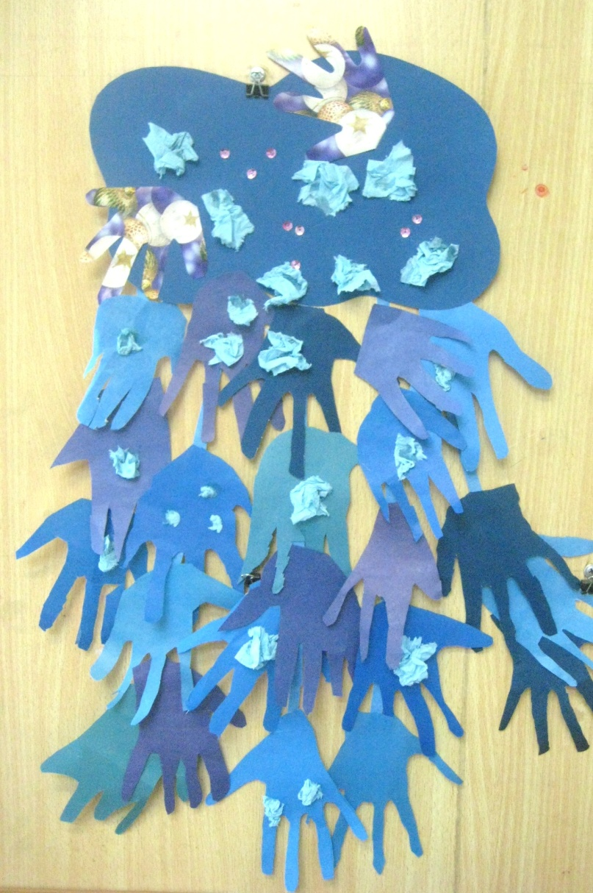
Коллаж – наклеивание одних материалов на другие, различные по цвету и фактуре.

Slide 33
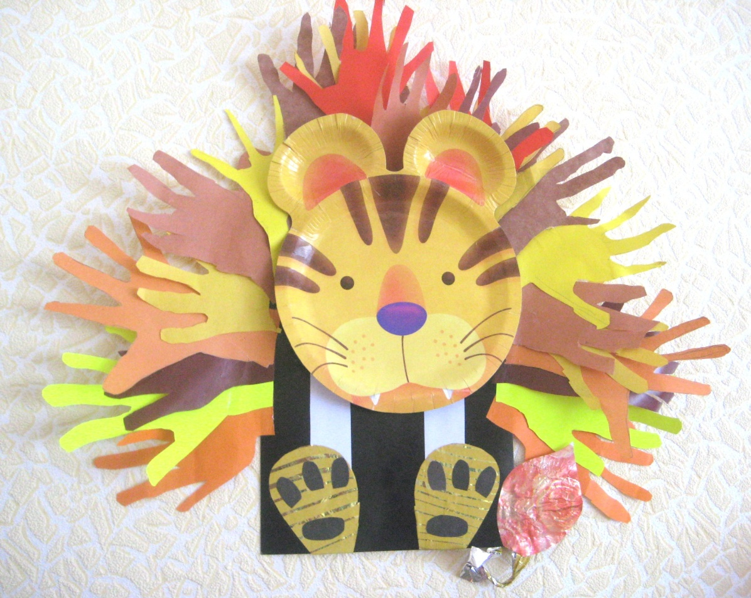
Коллаж “Добрый тигр”

Slide 34
Вырезание картинки из цельного листа бумаги

Slide 35
Экопластика
Создание композиций с использованием природных материалов
Ребенок неразрывно связан с природой: наблюдает, анализирует, сравнивает, выражая в творчестве свое видение того, что в ней происходит.
Работа с природными материалами погружает ребенка в увлекательный процесс создания осязаемых композиций и, как нельзя лучше, развивает восприятие и ассоциативное мышление.

Slide 36
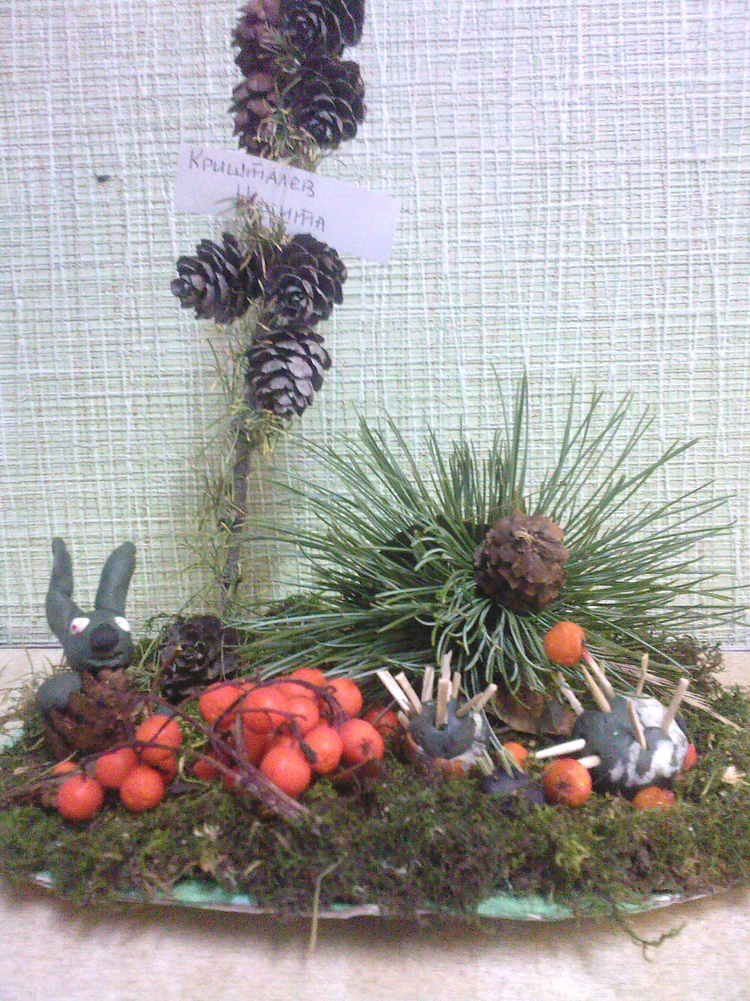
Экопластика. Осенью в лесу.

Slide 37
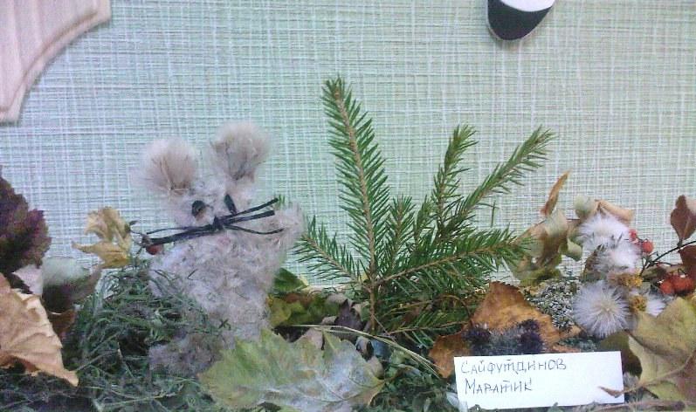
Экопластика.
Зайчик на полянке.

Slide 38
Лепка
Лепка – придание формы пластическому материалу (пластилину, глине, соленому тесту и др.) с помощью рук и вспомогательных инструментов.
Три вида лепки:
Предметная (предназначена для воссоздания отдельных элементов предметов)
Сюжетная (довольно объемная работа, так как нужно вылепить каждый отдельный предмет и собрать из них композицию на подставке)
Декоративная (мелкая декоративная пластика в рамках знакомства с народно-прикладным искусством)
Способы лепки:
Конструктивный
Пластический
Комбинированный

Slide 39
Приемы лепки:
Отщипывание
Сплющивание
Скатывание
Вдавливание
Заострение
Раскатывание
Соединение
Прищипывание

Slide 40
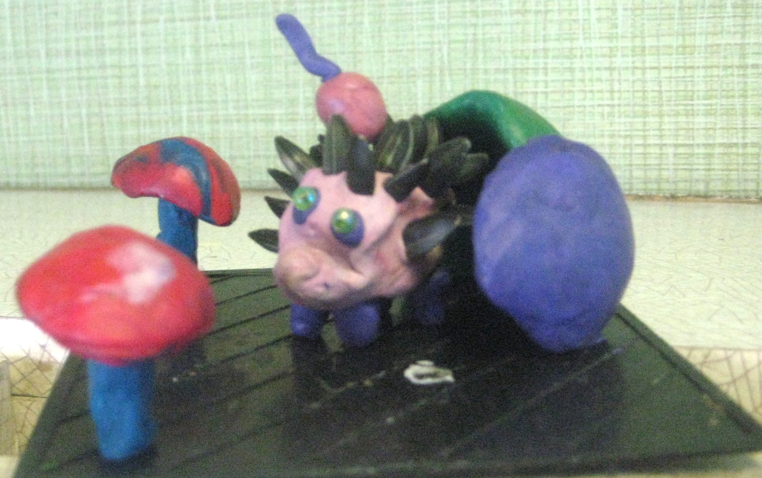
Лепка-экспериментирование с природными
материалами
Вот ежик.. Ни головы, ни ножек…

Slide 41
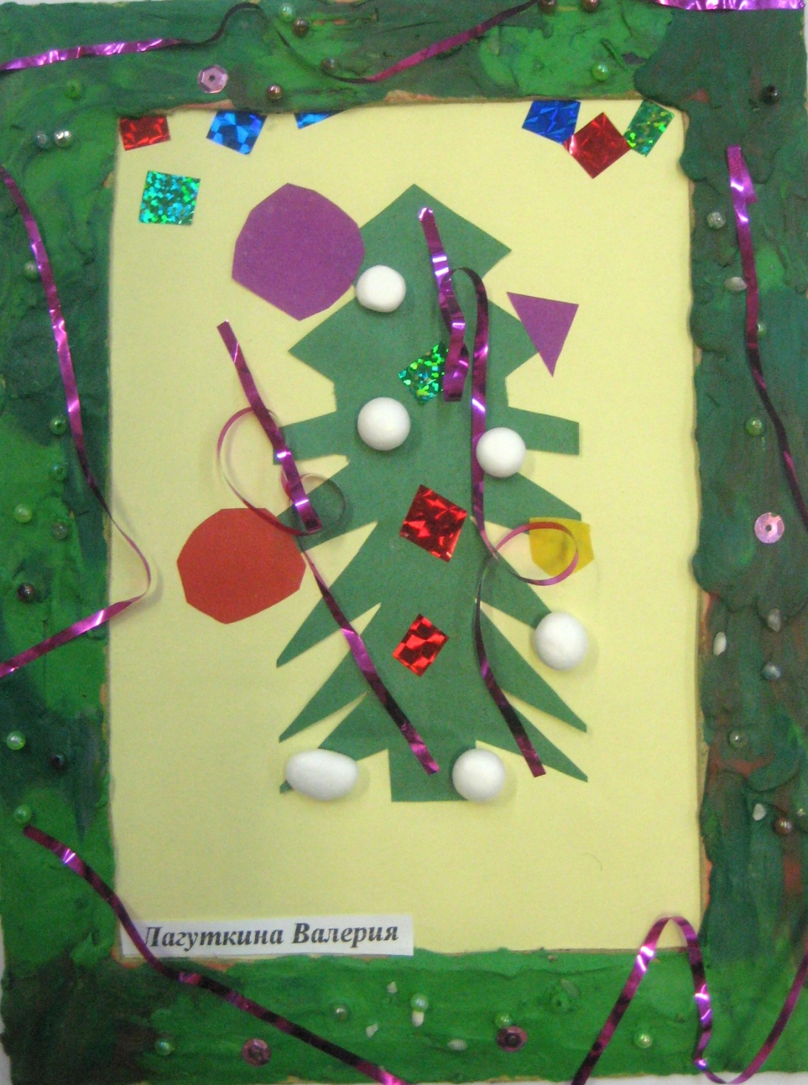
Лепка в сочетании с аппликацией

Slide 42
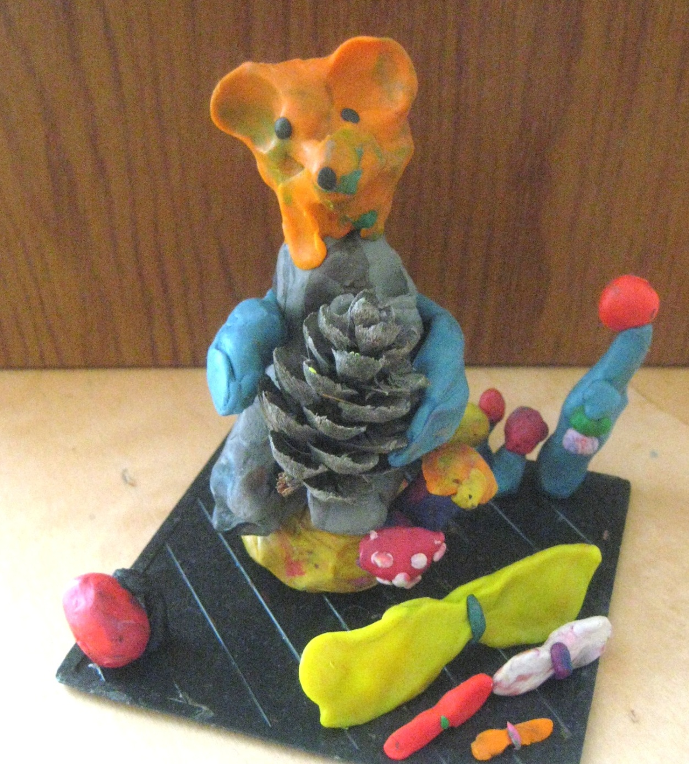
Лепка сюжетная. (Пластилин и шишка)

Slide 43
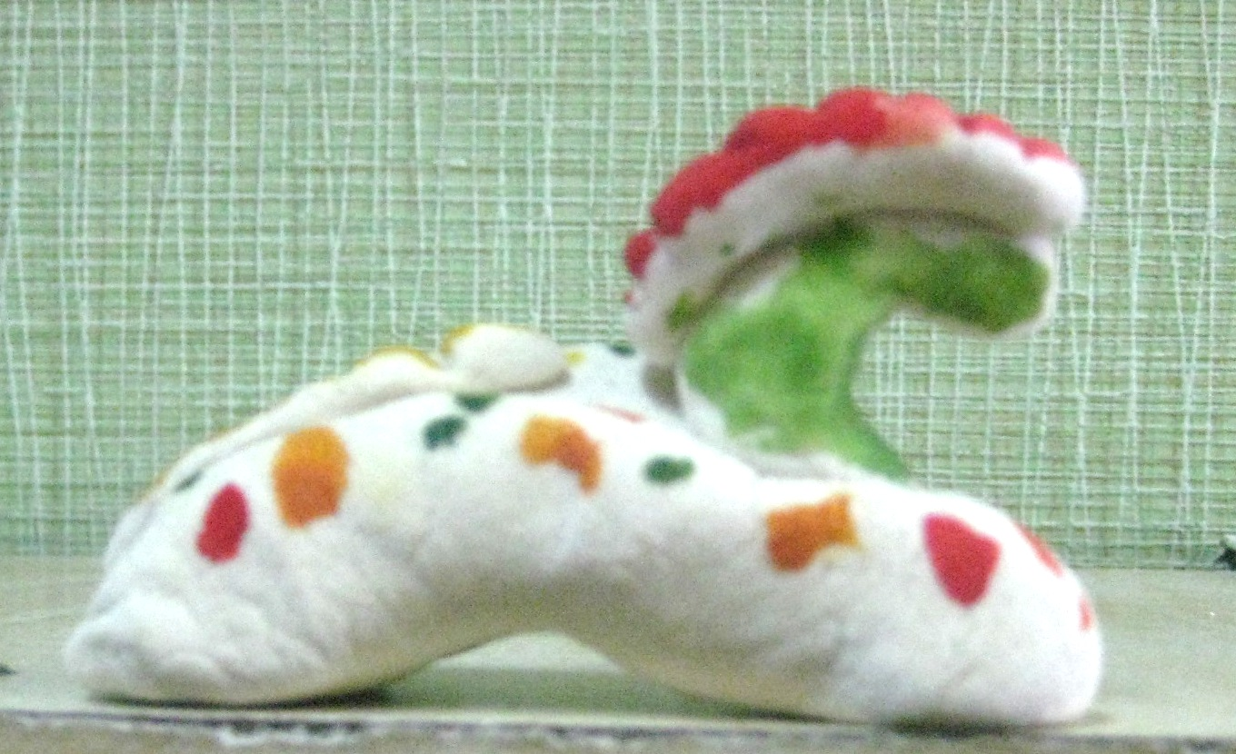
Тестопластика. Дымковская игрушка. Лошадка

Slide 44
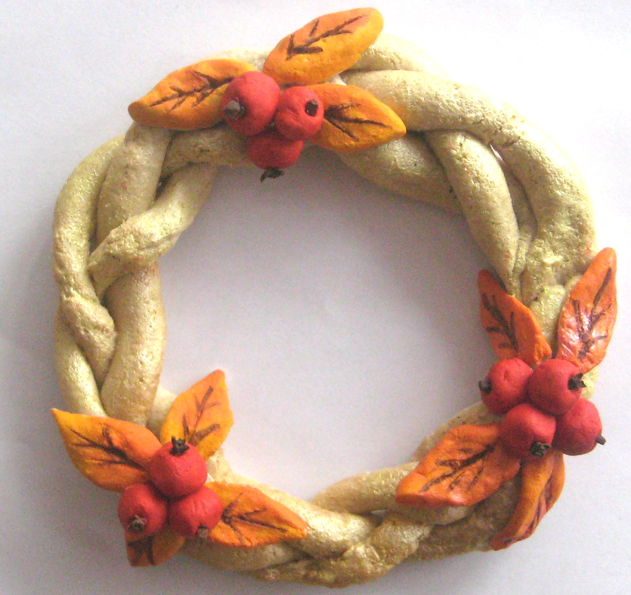
Тестопластика.
Осенний венок.

Slide 45
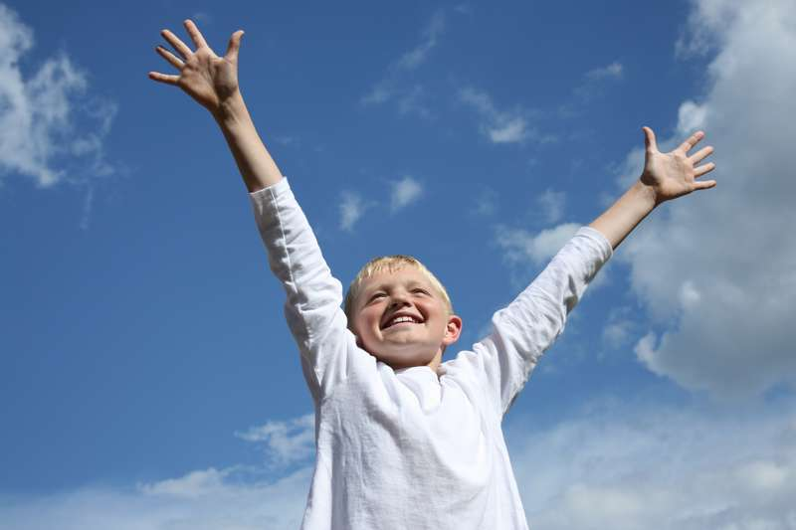
Без чего
Нельзя построить новый дом?
Без чего
Сосну не срубишь топором?
Без чего
Хлеба в полях не зашумят ?
Без чего
Ракеты к звездам не взлетят?
Ты запомни это,
Ты запомни, друг:
В каждом деле
Обойтись нельзя без рук!!!

Slide 46
Как удивителен и ни на что не
похож
Мир, в котором ты живешь…

